Slide 1
Онлайн-мошенничество: о чем нужно знать, чтобы уберечь детей от угроз в сети

Slide 2
Понятие и виды мошенничества в Интернет

Slide 3
Категории Интернет-рисков
Контентные риски
Незаконный материал
Неэтичный материал
Коммуникационные риски
Незаконный контакт: домогательство, груминг
Электронные риски
Потребительские риски
Вирусы
Кибер-мошенничество
Киберпреследование
Мошенничество

Slide 4
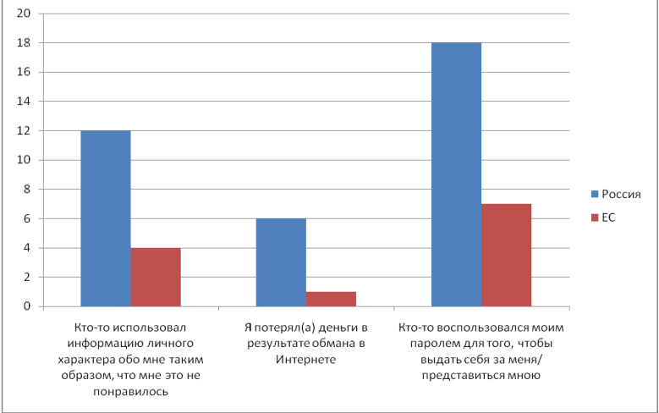
Электронные риски
Электронные риски – вероятность столкнуться с хищением персональной информации или подвергнуться атаке вредоносных программ.
Кража личных данных и мошенничество в интернете

Slide 5
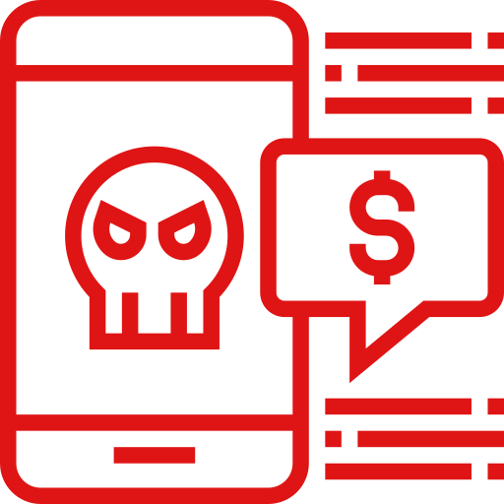
Онлайн-мошенничество
Онлайн-мошенничество — действия киберпреступников, направленные на завладение информационными данными или финансовыми средствами пользователя интернета.

Slide 6
Категории онлайн-мошенничества
Онлайн-мошенничество
Фишинг
Кража личности

Slide 7
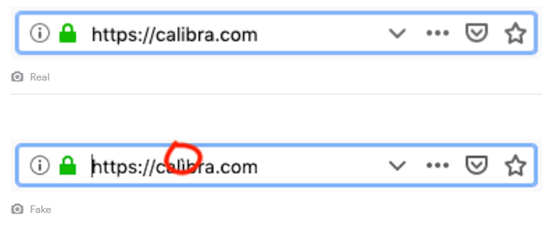
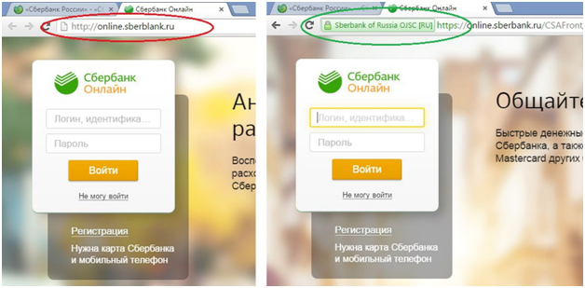
Фишинговые сайты
Фишинг — одна из разновидностей социальной инженерии, основанная на незнании пользователями основ сетевой безопасности

Slide 8
Мошенничество в социальных сетях

Slide 9
Опросы, тесты и конкурсы для сбора данных
В тестах также могут использоваться хитрые уловки, заставляющие участников поделиться определенной информацией.
Таким образом злоумышленники выманивают у пользователей информацию о них и их друзьях.

Slide 10
Кликбейт
Кликбейт — уничижительный термин, описывающий веб-контент, целью которого является получение дохода от онлайн-рекламы, особенно в ущерб качеству или точности информации.
Чем больше у злоумышленников ваших данных, тем проще им создать кликбейтный заголовок, который вас привлечет. Если вы на него нажмете, то вас смогут перенаправить куда угодно.

Slide 11
Просьбы одолжить денег
Взломав чью-то учетную запись, злоумышленники первым делом пытаются разослать сообщения друзьям жертвы со срочной просьбой об одолжении денег в надежде найти сочувствующего друга, прежде чем обман будет раскрыт.

Slide 12
Запросы от людей, которые уже были в списке друзей
Вы получаете запрос на добавление в друзья от пользователя, который уже есть в вашем списке контактов, легко объясняете это как его новую страницу или странный сбой в системе и добавляете пользователя.
Это прием социальной инженерии в ее самом ужасном проявлении, рассчитанный на то, что вы сами без задней мысли добавите мошенника и будете считать, что на другом конце — ваш знакомый.

Slide 13
Подозрительные запросы на добавление в друзья
Получив запрос на добавление в друзья, всегда спрашивайте себя, зачем это нужно другому пользователю. Если причина вам непонятна, а страница вызывает подозрения, можно игнорировать подобный запрос.

Slide 14
Сообщения о чрезвычайных ситуациях
Это «срочные» предупреждения от имени ваших друзей или какого-либо сервиса, содержащие якобы срочную и важную информацию о вашей учетной записи.

Slide 15
Современные мессенджеры и мошенники

Slide 16
Использование уязвимостей мессенджеров

Slide 17
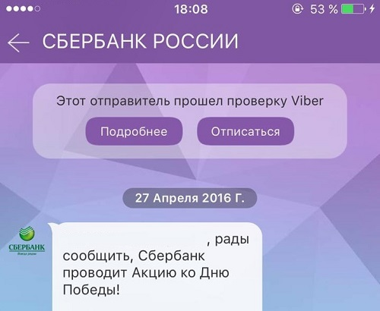
Фальшивые аккаунты

Slide 18
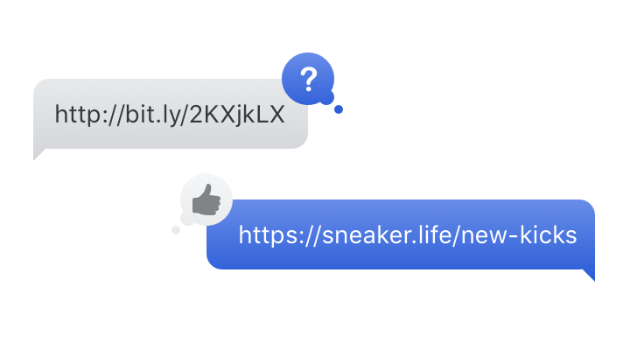
Сокращенные URL-адреса
Сокращенные URL-адреса выглядят короткими и симпатичными, начинаясь, например, с bit.ly (популярный сервис для сокращения ссылок), но злоумышленники используют их для скрытия подозрительных сайтов, распространяя подобные ссылки в социальных сетях и мотивируя перейти по ним.

Slide 19
Как не стать жертвой мошенников

Slide 20
Что нужно делать, чтобы не стать жертвой в интернете
Удалять все письма подозрительного содержания, не открывать файлы из неизвестных источников
Использовать только сложные пароли, состоящие из сложного набора цифр, букв и символов
Выходя в сеть из мест общего пользования, быть аккуратным и осторожным

Slide 21
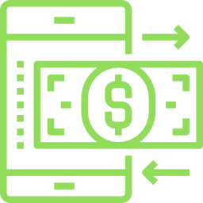
Что нужно делать, чтобы не стать жертвой в интернете
Работать с платежными системами через их собственные приложения, а не через сайт
Нежелательно посещать сайты для взрослых или подобные им ресурсы
Следить за интернет-трафиком, даже если он безлимитный. Если он без особой причины значительно увеличился, это может быть признаком активности вируса

Slide 22
Что нужно делать, чтобы не стать жертвой в интернете
Не добавлять в социальных сетях в «друзья» незнакомых людей
Не делиться в социальных сетях и незащищенных почтовых системах личной и контактной информацией, не сообщать адрес и данные документов
Не общаться с незнакомыми людьми

Slide 23
Мошенники и закон
Куда обратиться, если вы стали жертвой мошенников

Slide 24
Порядок действий
Сохраняем спокойствие
Блокируем карту
Фиксируем информацию
Обращаемся в банк
Обращаемся в правоохранительные органы

Slide 25
При обращении в правоохранительные органы
Составляем заявление
Заявление должно быть составлено на бумажном носителе от руки или напечатано на компьютере
Подаем заявление в правоохранительный орган
В управление «К»
Можно подать в РУВД (РОВД) по месту жительства

Slide 26
Куда обращаться помимо полиции
https://www.google.com/safebrowsing/report_phish/?hl=ru
http://virusdesk.kaspersky.ru/
https://analysis.avira.com/ru/submit-urls

Slide 27
Онлайн-мошенничество: о чем нужно знать, чтобы уберечь детей от угроз в сети

